Slide 1
Математика
ІІ тиждень
Урок №1

Slide 2
Приготуй Вчись
Робочий зошит
Друкований зошит
Підручник з математики
Ручку, лінійку, олівці, ножиці
Читати інструкції уважно і крокувати за ними
Виконувати усні обчислення
Записувати розв’язання задач
Самостійно вести записи

Slide 3
Крок 1 Усний рахунок
Числа 6, 8, 7, 5, 2 збільш на 8.
А тепер збільш їх у 2 рази.

Slide 4
Крок 2 Приготуйся працювати у зошиті
Який сьогодні день тижня?
Яке число і місяць?
Запиши дату.
Пропиши число у рядок каліграфічно.
Розкажи про число (двоцифрове і т.д)

Slide 5
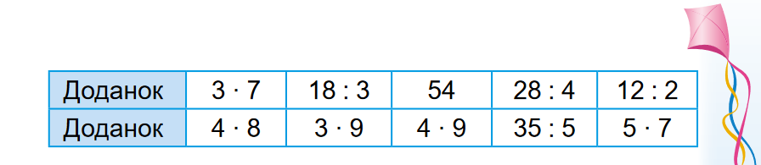
Крок 2. За таблицею склади та обчисли вирази .
21
32
Зразок: 3 • 7 + 4 • 8 = 53.
ПЕРЕВІР СЕБЕ!
натисни
33, 90, 14, 41.

Slide 6
Крок 3. Працюємо з підручником.
Відкрий підручник на стор.108.
Прочитай завдання 6.
Усно обчисли вирази.
Бачиш помилку?
Запиши вираз.
Розв’яжи його правильно.
Спробуй пояснити, чому виникли помилки.

Slide 7
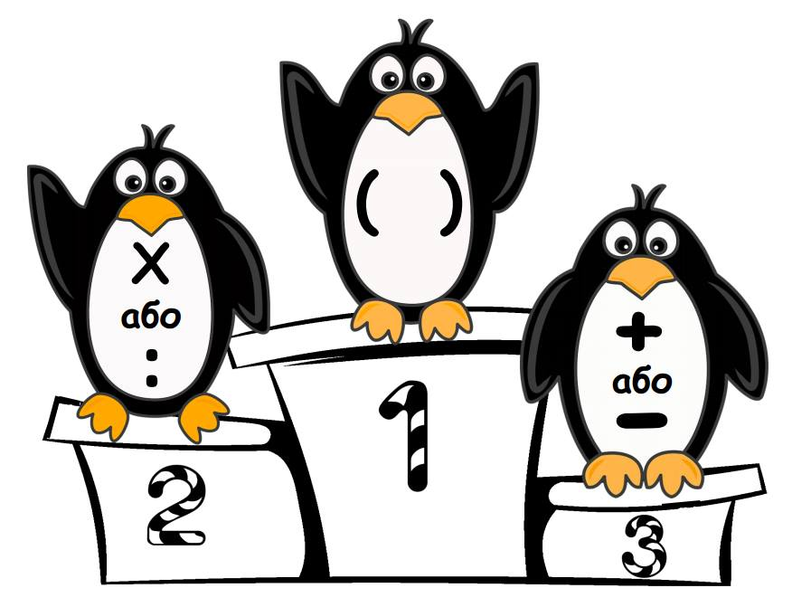
Повтори, у якому порядку виконуються дії у виразах.

Slide 8
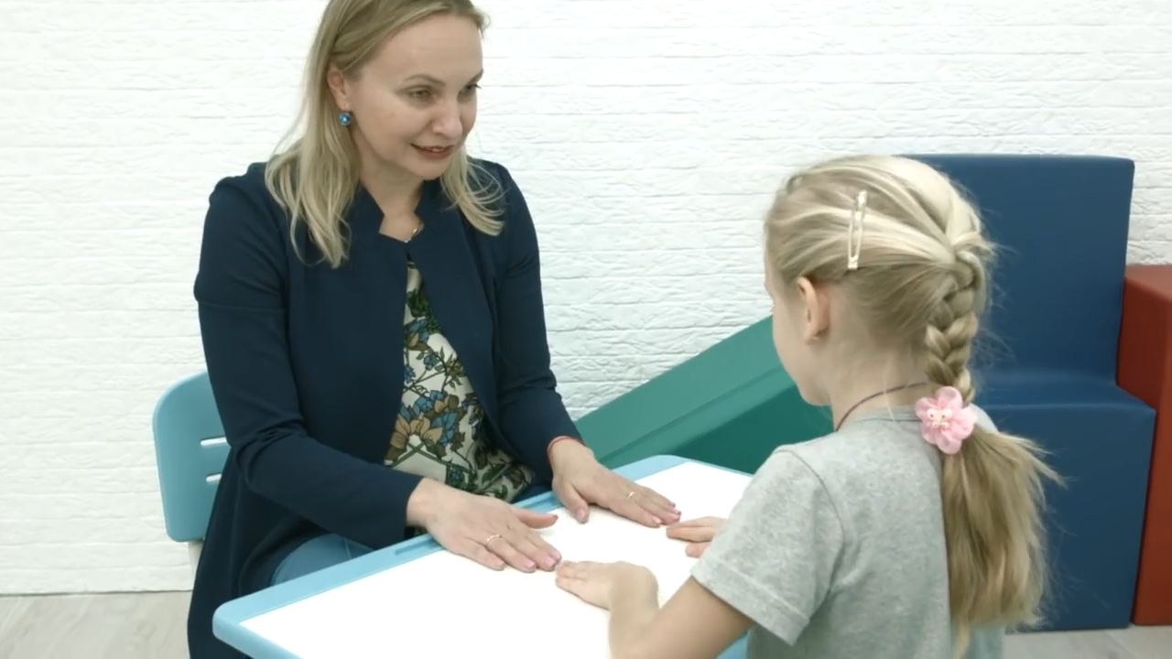
Стоп урок!
Попий води.
Виконай декілька вправ.

Slide 9
Крок 4. Приготуйся працювати у друкованому зошиті.
Відкрий зошит на стор.63.
Прочитай завдання 69.
Виконай практичну роботу.

Slide 10
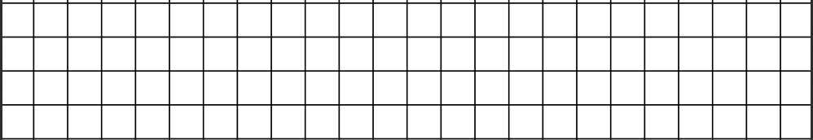
Крок 5. Практична робота.
Виріж з паперу у клітинку смужку довжиною 12 см і шириною 2 см.
Лінійку відклади.

Slide 11
Практична робота
Зігни смужку навпіл.
Якої довжини половина смужки? Зможеш сказати не вимірюючи?
Зігни отриману деталь ще раз навпіл. Якої довжини смужка тепер?

Slide 12
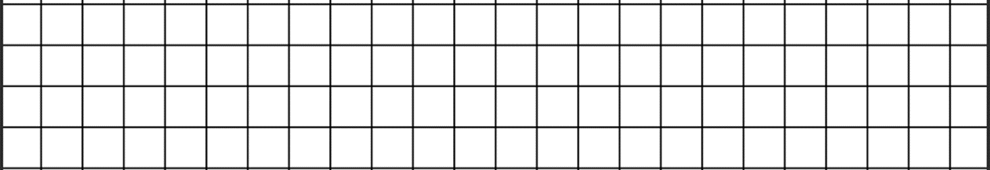
Практична робота
Розігни смужку.
Скільки частин ти бачиш?
Якої довжини чверть смужки? Відріж її.
Якої довжини решта смужки?
ЧВЕРТЬ

Slide 13
Крок 5. Запиши роз’язання у зошит.
Як знайти чверть смужки?
Як отримати смужку довжиною 9 см?
Перевір себе!
натисни
12 : 4 = 3 (см) довжина чверті;
12 – 3 = 9 (см)

Slide 14
Крок 6. Самостійна робота у друкованому зошиті.
Відкрий зошит на стор.63.
Виконай завдання 70 і 71 самостійно.
Перегорни сторінку.

Slide 15
Стоп урок!
Попий води.
Виконай декілька вправ.

Slide 16
Крок 7. Повторення.
Прочитай завдання 72 на стор.64.
Як знайти чверть від числа?
Знайди чверть від числа 32. Запиши першу дію.
Цю довжину відрізали від 32 дм. Скільки залишилося?
Запиши другу дію задачі і відповідь.
Перевір себе!
32 : 4 = 8 (дм) відрізали;
32 – 8 = 24 (дм)

Slide 17
Крок 8. Дії з іменованими числами.
Розглянь завдання 73.
Пригадай, які числа називаються іменованими.
У числах в умові кількість дециметрів підкресли червоним олівцем, а сантиметрів – синім.
Виконай обчислення, користуючись кольрововими підказками.
3 дм 4 см + 2 дм = 5 дм 4 см

Slide 18
Урок закінчено!
Дякую за роботу!

